Slide 1

INSTITUT UNIVERSITAIRE DES SCIENCES
IUS
Jacmel 2026
Projet 10 : Audit de Sécurité avec Lynis
Préparé par: LOUIS Dochlie
ISIDORE Magdala
Sous la direction de : Prof ISAMËL SAINT AMOUR

Slide 2
Table des matières
LISTE DES ABRÉVIATIONS .......................................................
Introduction .............................................................................
Objectifs du projet ...................................................................
Objectif général ...................................................................
Objectifs spécifiques ............................................................
Problématique ..........................................................................
Méthodologie ...........................................................................
Outils et technologies utilisés .................................................
Description du projet ...............................................................
Résultats et analyse .................................................................
Perspectives d'évolution du projet ...........................................
Conclusion ...............................................................................

Slide 3
LISTE DES ABRÉVIATIONS
SSH: Secure Shell
IDS: Intrusion Detection System
AIDE: Advanced Intrusion Detection Environment
UFW: Uncomplicated Firewall
CVE: Common Vulnerabilities and Exposures
OS: Operating System
CLI: Command Line Interface
IP: Internet Protocol
SUID: Set User ID
SGID: Set Group ID
MàJ : Mise à jour
PAM : Pluggable Authentication Modules
NTP: Network Time Protocol
DNS: Domain Name System
GUI : Graphical User Interface

Slide 4
Introduction
La sécurité des systèmes informatiques est un enjeu majeur dans le contexte actuel de cybersécurité. Les serveurs Linux, largement utilisés dans les environnements professionnels, sont souvent la cible d'attaques visant à exploiter des configurations par défaut insuffisamment sécurisées.
Dans ce cadre, ce projet consiste à réaliser un audit de sécurité complet d'un serveur Ubuntu en utilisant l'outil Lynis, un scanner de sécurité opensource pour les systèmes UNIX. L'objectif est d'identifier les vulnérabilités, d'appliquer des mesures de durcissement (hardening), puis de mesurer l'amélioration obtenue grâce à un second audit comparatif.
Le projet couvre l'ensemble du cycle d'audit : installation de Lynis, analyse des recommandations, application des correctifs (firewall, IDS, permissions, mises à jour automatiques), et comparaison des scores avant/après les améliorations.

Slide 5
Objectifs du projet
Objectif général
L'objectif principal de ce projet est d'auditer et de renforcer la sécurité d'un serveur Ubuntu en utilisant Lynis, afin d'identifier les failles de configuration, d'appliquer des mesures correctives et de mesurer l'amélioration du niveau de sécurité.
Objectifs spécifiques
Effectuer un scan de sécurité complet du serveur avec Lynis
Analyser et interpréter les recommandations générées par l'outil
Appliquer des mesures de hardening : configuration sysctl, désactivation de services inutiles, correction des permissions
Installer et configurer un pare-feu (UFW) et un système de détection d'intrusion (AIDE)
Activer les mises à jour automatiques de sécurité
Relancer l'audit et comparer le score avant/après les améliorations

Slide 6
Problématique
Les serveurs Linux en production présentent fréquemment des configurations par défaut insuffisamment sécurisées : services inutiles actifs, permissions trop permissives, absence de pare-feu, pas de système de détection d'intrusion, mises à jour non automatisées.
Dans ce contexte, la problématique de ce projet peut être formulée comme suit :
Comment auditer efficacement la posture de sécurité d'un serveur Ubuntu à l'aide de Lynis, identifier ses vulnérabilités, appliquer des mesures de durcissement adaptées, et mesurer l'amélioration du niveau de sécurité obtenu grâce à une comparaison de scores avant et après le hardening ?

Slide 7
Méthodologie
La méthodologie adoptée pour ce projet suit une approche structurée en plusieurs phases :
1. Préparation de l'environnement
Installation et mise à jour du système Ubuntu
Installation de l'outil Lynis via le gestionnaire de paquets apt
Vérification de la version installée
2. Audit initial
Lancement d'un scan complet avec la commande sudo lynis audit system
Collecte du score de hardening initial
Analyse détaillée des recommandations et avertissements
3. Hardening du serveur
Installation et configuration d'un pare-feu UFW
Installation d'un IDS (AIDE) et initialisation de la base de données
Activation des mises à jour automatiques (unattended-upgrades)
Correction des permissions des fichiers sensibles (/etc/shadow, dossier SSH)
Configuration de logrotate pour la gestion des logs

Slide 8
4. Audit final et comparaison
Relancement du scan Lynis après les améliorations
Comparaison du score avant et après hardening
Analyse des résultats et rédaction du rapport
Outils et technologies utilisés 1. Outil d'audit de sécurité
Lynis (version 3.0.9) : Scanner de sécurité open-source pour systèmes UNIX/Linux. Il effectue des centaines de tests automatiques couvrant la configuration du système, les services réseau, les permissions de fichiers, l'authentification, les mises à jour et bien d'autres aspects de la sécurité.
2. Outils de sécurité installés
UFW (Uncomplicated Firewall) : Pare-feu simplifié pour Linux, permettant de contrôler le trafic réseau entrant et sortant
AIDE (Advanced Intrusion Detection Environment) : Système de détection d'intrusion basé sur l'intégrité des fichiers
unattended-upgrades : Outil d'automatisation des mises à jour de sécurité sous Ubuntu
logrotate : Outil de gestion de la rotation des fichiers journaux

Slide 9
Environnement technique
Système d'exploitation : Ubuntu Server
Interface : Terminal (CLI)
Commandes principales : sudo, apt, chmod, lynis, ufw, aide Description du projet

Slide 10
Projet 10 : Audit de Sécurité avec Lynis
Ce projet consiste à réaliser un audit de sécurité complet d'un serveur Ubuntu en quatre grandes étapes : l'installation et l'utilisation de Lynis pour un scan initial, l'analyse des recommandations, l'application de mesures de hardening, et la comparaison du niveau de sécurité avant et après les améliorations.
Organisation du projet Phase 1 – Scan complet avec Lynis
Installation de Lynis et réalisation d'un audit complet du serveur. Le scan génère un rapport détaillé identifiant les points faibles et les recommandations d'amélioration, ainsi qu'un indice de hardening initial.
Phase 2 – Analyse des recommandations
Lecture et interprétation des résultats de l'audit. Lynis classe les résultats en avertissements (WARNING), suggestions (SUGGESTION) et éléments validés (OK). Chaque recommandation est étudiée pour prioriser les actions correctives.
Phase 3 – Hardening
Application des mesures correctives : configuration des paramètres noyau (sysctl), désactivation des services non nécessaires, correction des permissions de fichiers sensibles (/etc/shadow, SSH), installation du parefeu UFW, déploiement de l'IDS AIDE et activation des mises à jour automatiques.

Slide 11
Phase 4 – Nouveau scan et comparaison
Relancement de l'audit Lynis après les améliorations. Comparaison du score de hardening initial et final, et analyse des progrès réalisés.

Slide 12
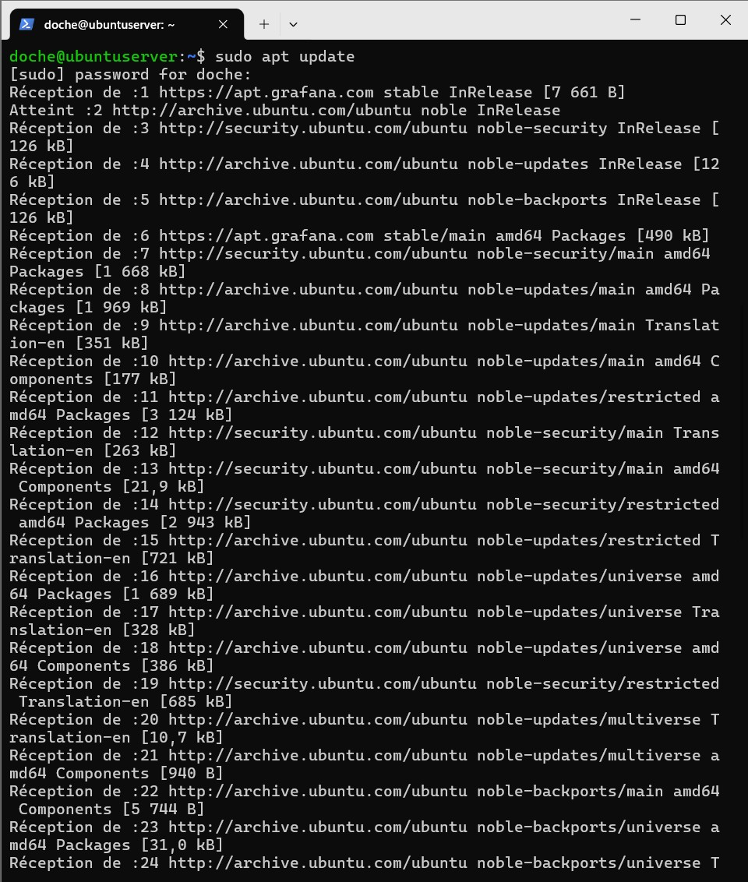
Résultats et analyse
1. Installation de Lynis
La première étape consiste à mettre à jour les dépôts du système avec la commande sudo apt update, puis à installer Lynis via sudo apt install lynis. Cette opération télécharge et configure automatiquement l'outil ainsi que ses dépendances.
Installation du paquet Lynis téléchargement et configuration des paquets nécessaires

Slide 13
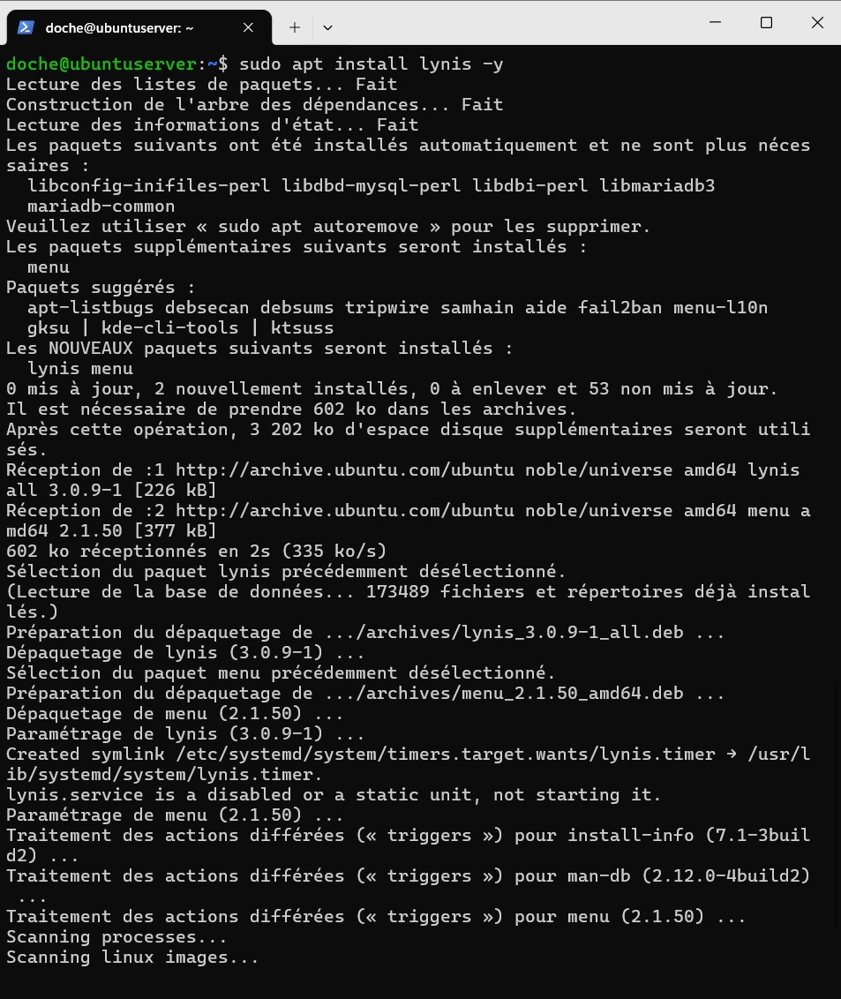

Slide 14
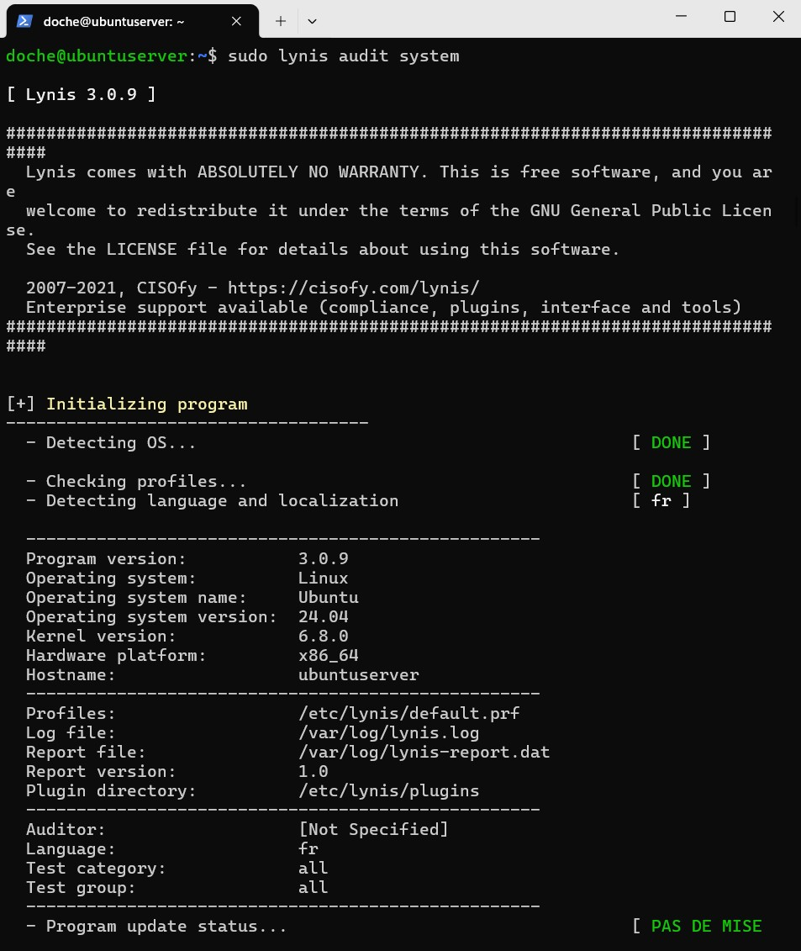

2. Vérification de l'installation
Après l'installation, la version de Lynis est confirmée avec la commande lynis --version.
La capture ci-dessous montre que Lynis 3.0.9 est correctement installé et opérationnel sur le serveur Ubuntu.
3. Lancement de l'audit complet
L'audit est lancé avec sudo lynis audit system. Lynis parcourt le système en exécutant des centaines de tests : il vérifie la configuration du noyau, les services réseau actifs, les droits d'accès aux fichiers, les paramètres d'authentification, la journalisation, les mises à jour disponibles, etc.
Démarrage de l'audit Lynis initialisation du scan et vérification des modules

Slide 15
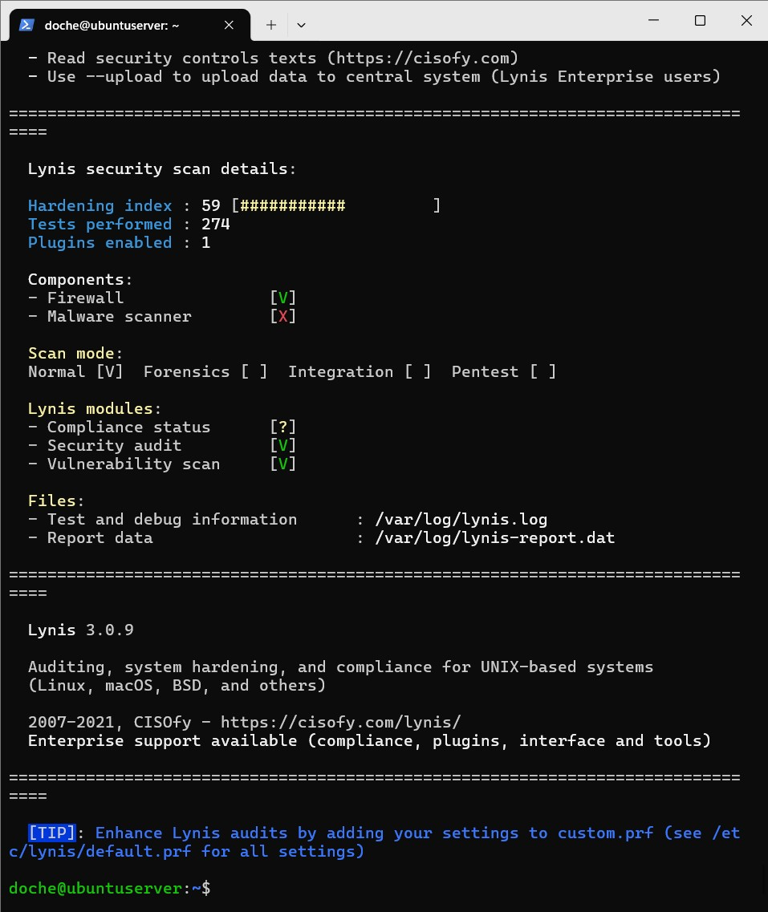
Progression de l'audit résultats des tests par module (OK, WARNING,
SUGGESTION)

Slide 16
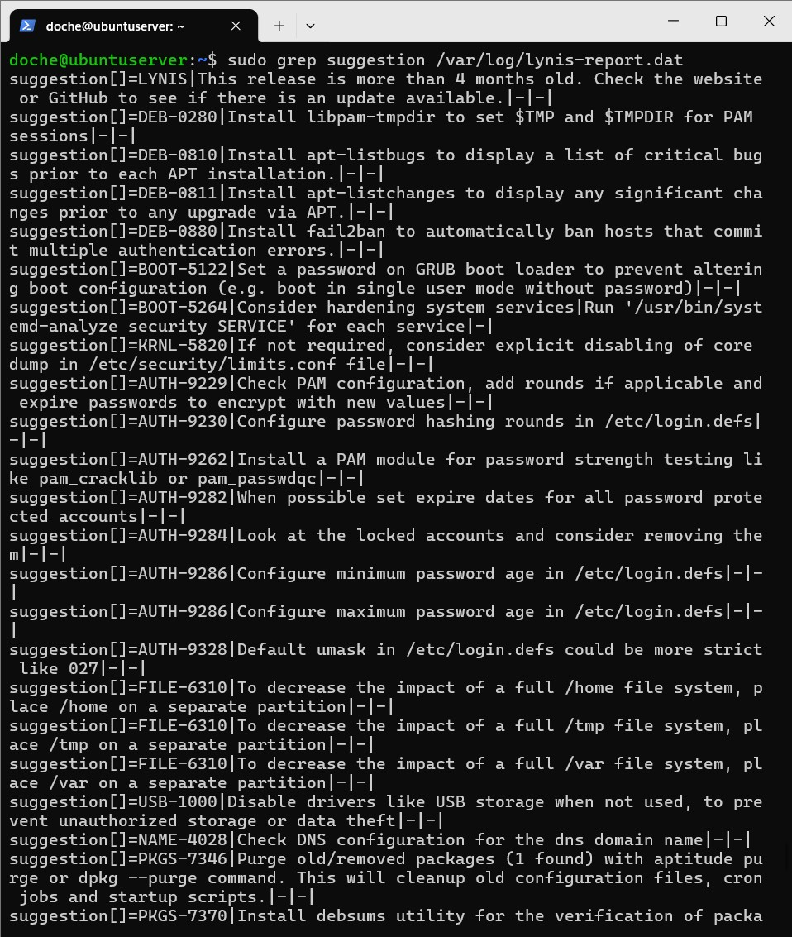
Fin de l'audit initial rapport complet avec score de hardening et liste des recommandations

Slide 17
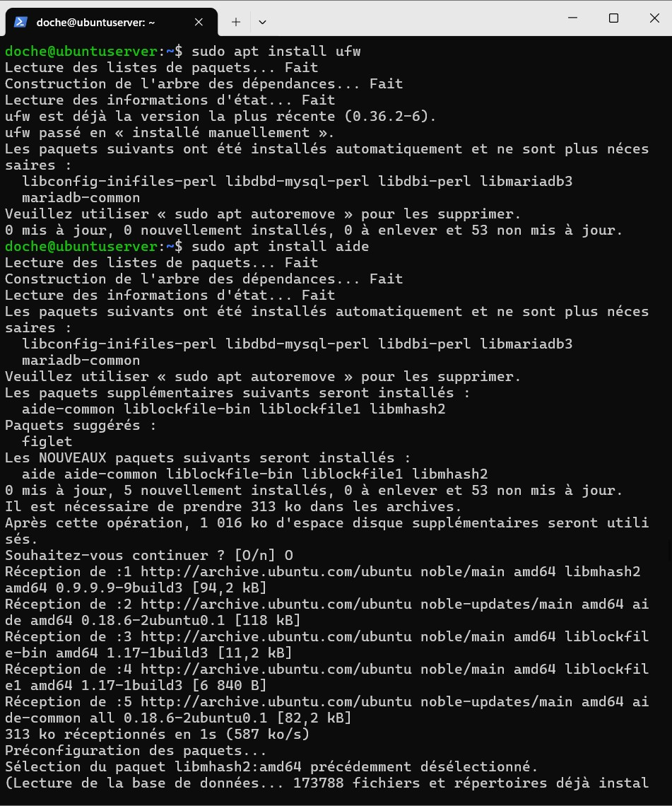
4. Analyse des recommandations
Lynis génère une synthèse des recommandations prioritaires. Parmi les points identifiés : l'absence de pare-feu, l'absence d'un système de détection d'intrusion, des permissions trop larges sur certains fichiers sensibles, et les mises à jour automatiques désactivées.
Recommandations Lynis liste des suggestions de sécurité et paquets conseillés à installer

Slide 18
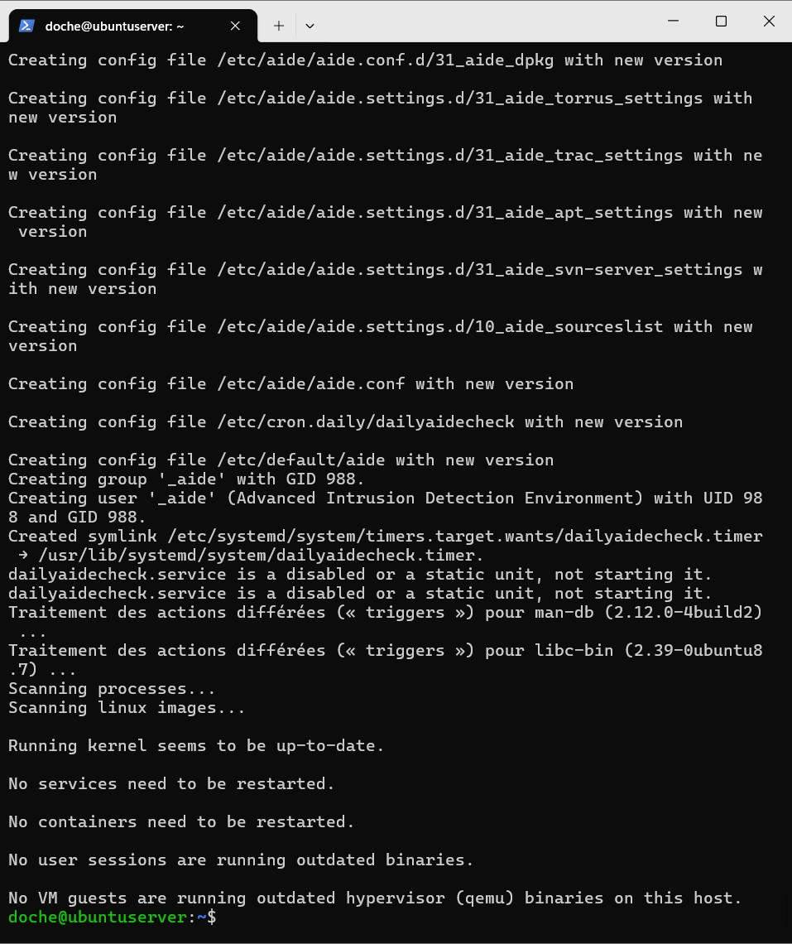
5. Hardening – Installation du pare-feu (UFW)
Suite à la recommandation de Lynis, le pare-feu UFW (Uncomplicated Firewall) est installé et activé. UFW offre une interface simple pour gérer les règles iptables. Son activation permet de filtrer le trafic réseau et de réduire la surface d'attaque du serveur.
Installation et activation du pare-feu UFW vérification du statut actif

Slide 19
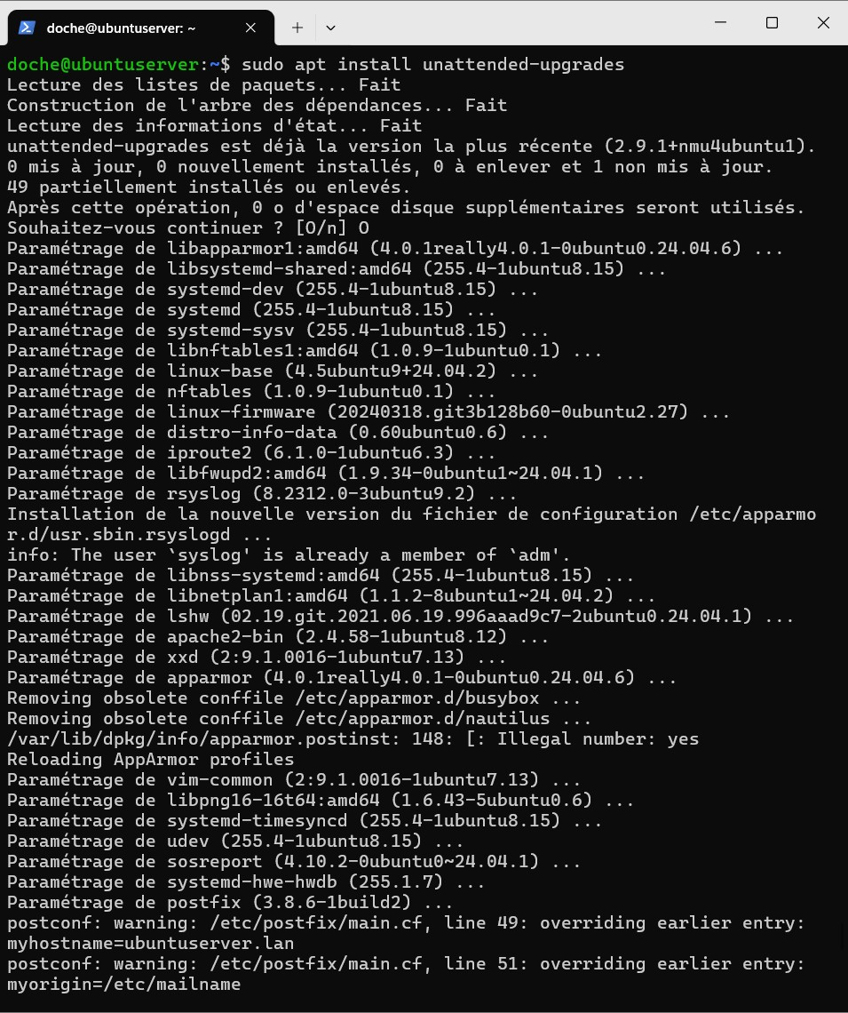
6. Hardening – Installation de l'IDS AIDE
AIDE (Advanced Intrusion Detection Environment) est un système de détection d'intrusion basé sur la vérification de l'intégrité des fichiers. Il établit une base de référence (hash des fichiers système critiques) et détecte toute modification suspecte ultérieure.
Installation du paquet AIDE sur le serveur Ubuntu

Slide 20
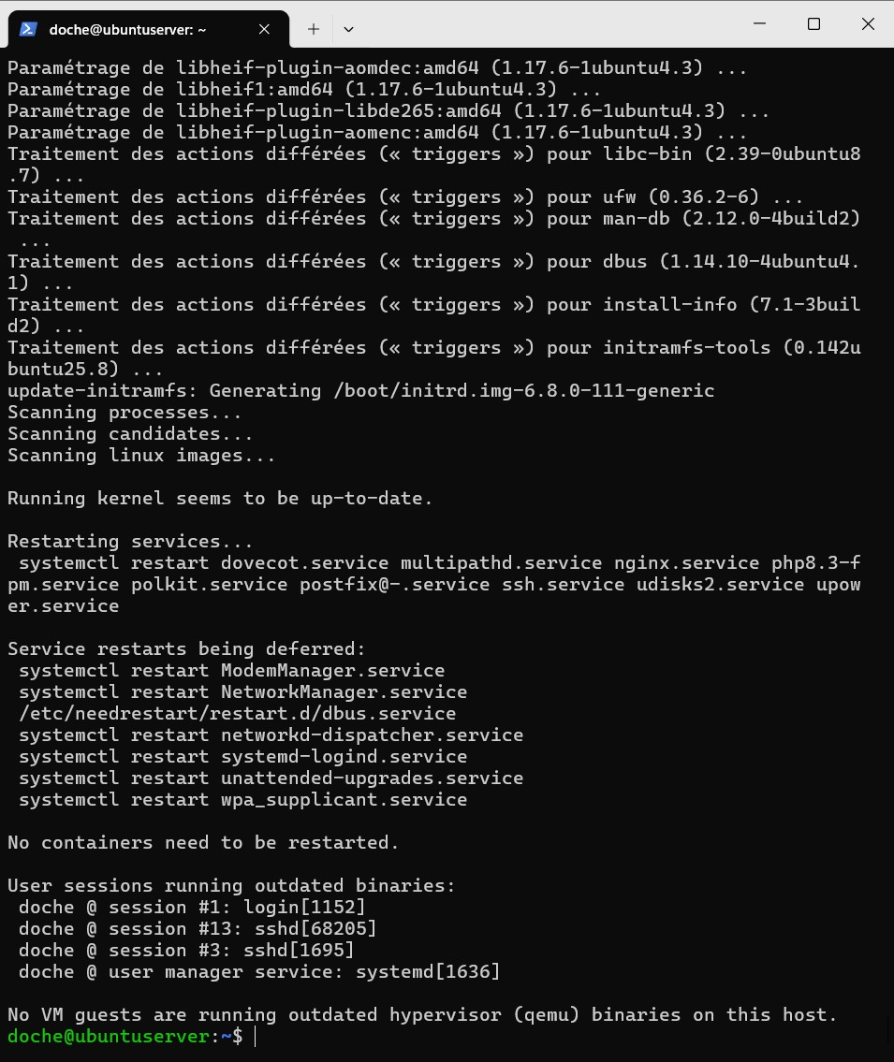
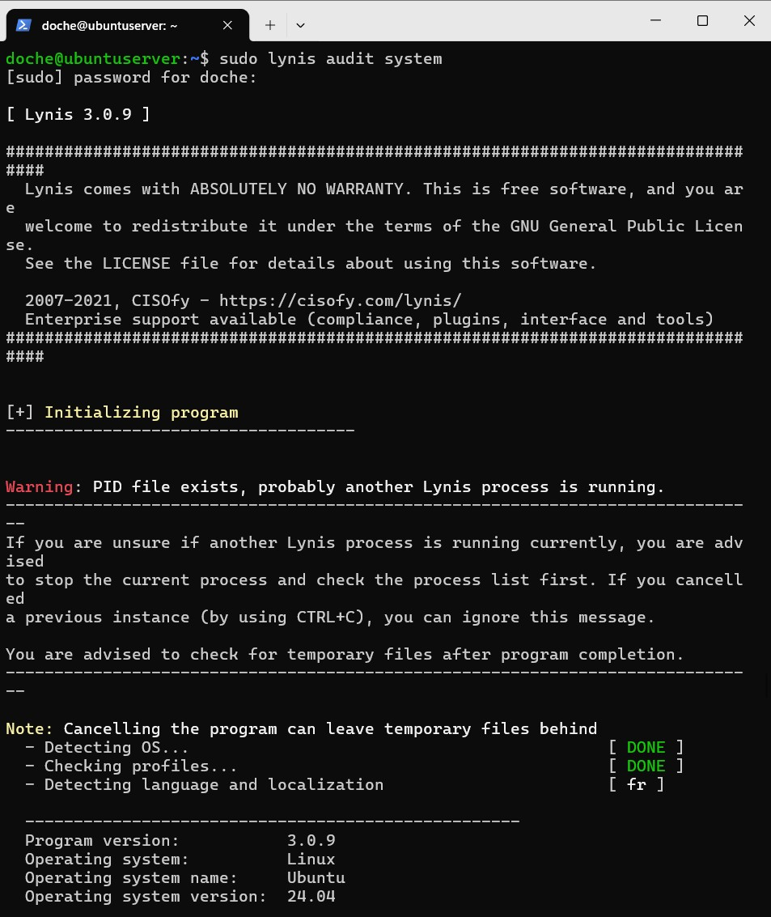
7. Hardening – Mises à jour automatiques de sécurité
Le paquet unattended-upgrades est installé pour automatiser l'application des correctifs de sécurité. Cette mesure est essentielle pour garantir que les vulnérabilités connues sont corrigées rapidement, sans attendre une intervention manuelle de l'administrateur.
Installation d'unattended-upgrades liste des dépendances et confirmation d'installation
Configuration d'aide création des fichiers de service et paramétrage de la détection d'intégrité

Slide 21
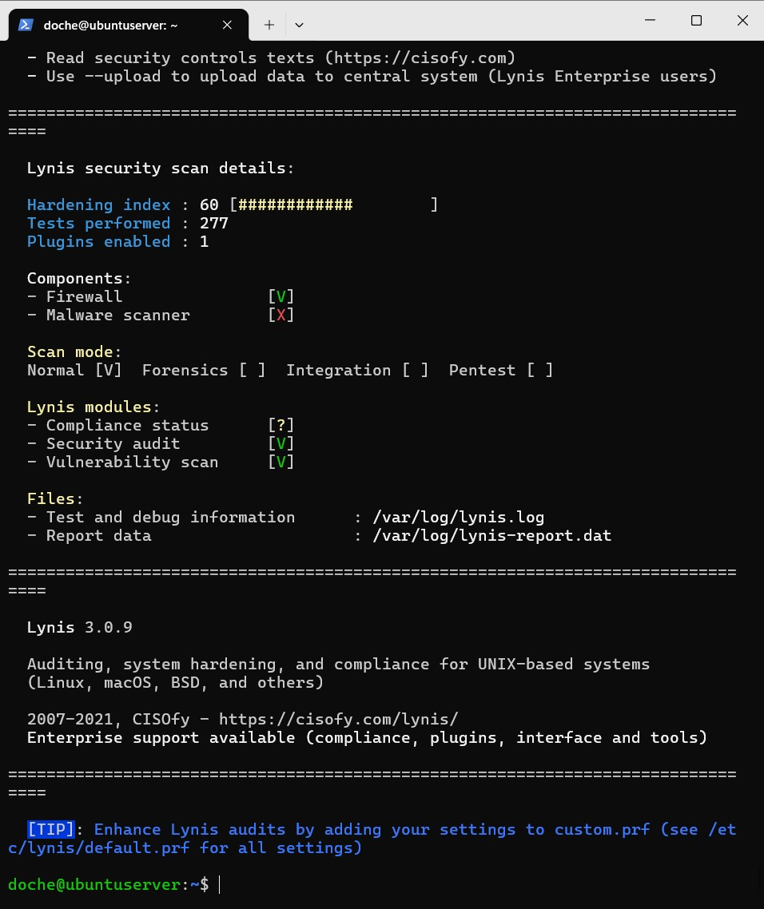
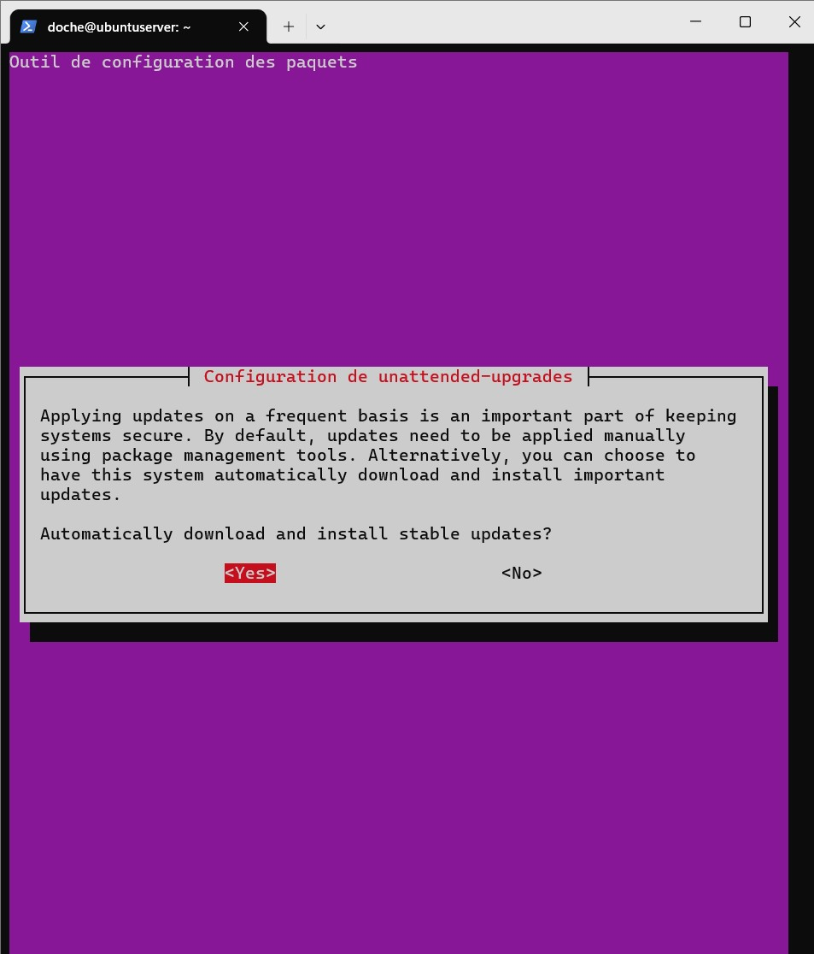
8. Hardening – Configuration des services système
Des paramètres de sécurité sont appliqués via la configuration système. Les services non indispensables sont désactivés afin de réduire la surface d'attaque. Le statut du service unattended-upgrades est vérifié pour confirmer son bon fonctionnement.
Vérification du statut des services système et confirmation de l'activation d'unattended-upgrades
Configuration d'unattended-upgrades paramétrage de l'installation automatique des mises à jour stables

Slide 22
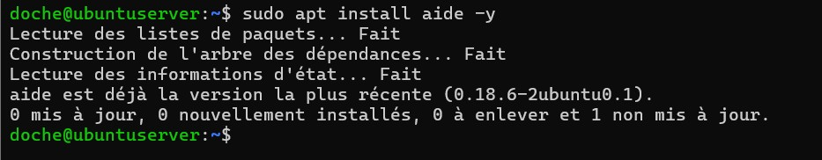

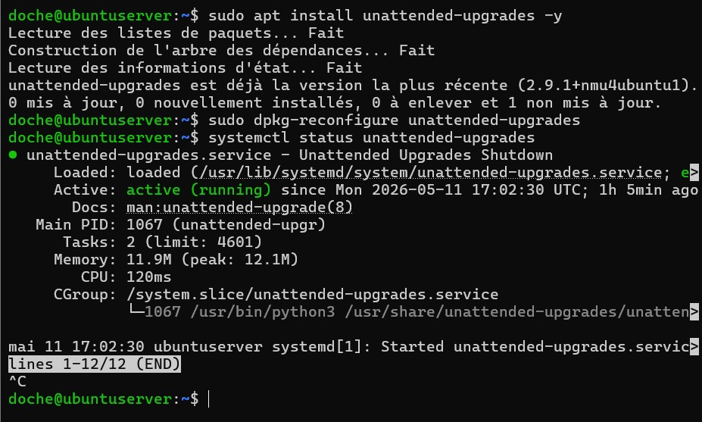


9. Hardening – Correction des permissions des fichiers sensibles
Les permissions de fichiers critiques sont corrigées selon les recommandations de Lynis. Le fichier /etc/shadow (mots de passe hashés des utilisateurs) doit être accessible uniquement par l'utilisateur root. Les permissions du répertoire SSH sont également vérifiées et ajustées pour empêcher tout accès non autorisé.
Application de chmod 000 sur /etc/shadow – restriction totale de l'accès
Vérification et correction des permissions du dossier SSH
Vérification des permissions actuelles du fichier /etc/shadow (640 – trop permissif)
Initialisation de la base de données AIDE avec aideinit la création de la
référence d'intégrité
Vérification que le paquet AIDE est à jour avant l'initialisation
Ajustement des permissions du répertoire personnel de l'utilisateur
10. Hardening – Initialisation d'AIDE et gestion des journaux
La base de données AIDE est initialisée avec la commande aideinit. Cette opération calcule et enregistre les hashes des fichiers système de référence. En parallèle, logrotate est installé pour assurer la rotation et la gestion des fichiers journaux, évitant ainsi la saturation de l'espace disque.

Slide 23

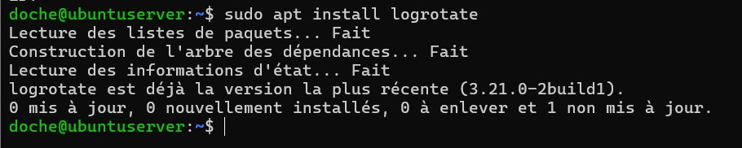
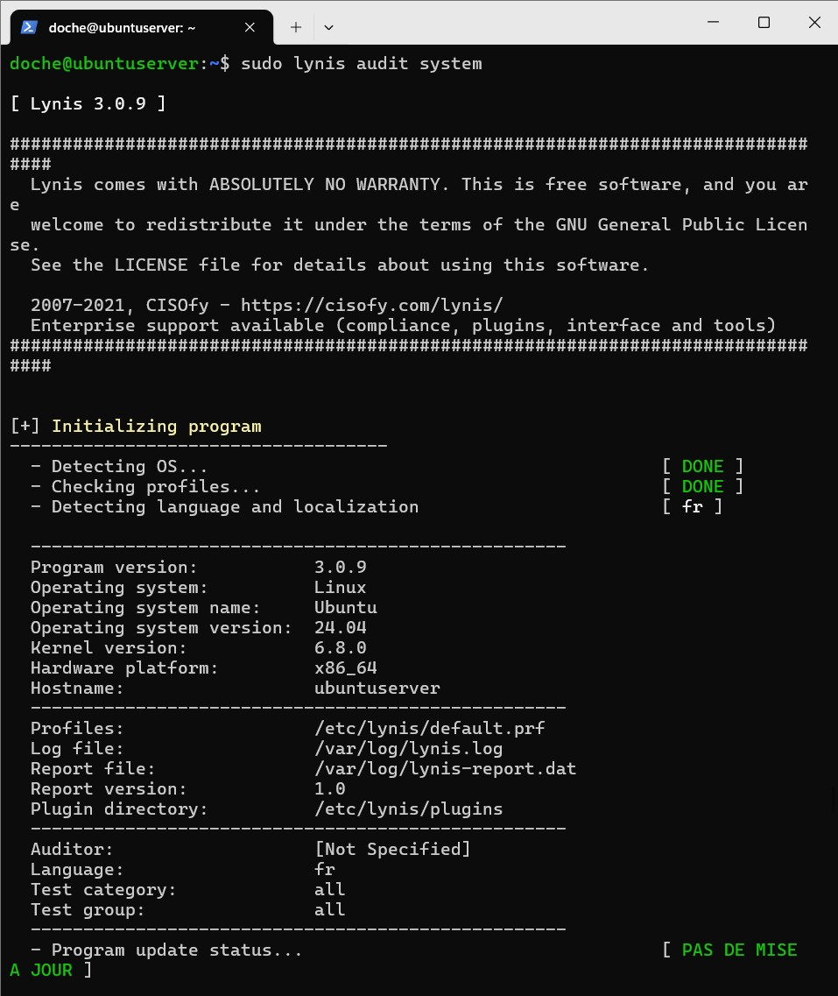
11. Audit final – Comparaison avant et après
Après l'application de toutes les mesures de hardening, un second audit Lynis est lancé. Les résultats montrent une amélioration significative : le score de hardening passe de 52 à 60 sur 100, le pare-feu est désormais actif, le scanner de malwares est détecté, et plusieurs avertissements ont été résolus.
Vérification de l'espace disque disponible et état des journaux système
Installation de logrotate confirmée gestion de la rotation des logs opérationnelle
Rapport final Lynis score de 60/100, pare-feu UFW actif, scanner de malwares activé

Slide 24
Tableau comparatif : Score avant/après Hardening
Le tableau suivant synthétise les améliorations mesurées entre l'audit initial et l'audit final :
Critère | Avant Hardening | Après Hardening
Hardening Index | 52 / 100 | 60 / 100
Tests effectués | 277 | 277
Pare-feu actif | Non | Oui (UFW)
IDS installé | Non | Oui (AIDE)
MàJ automatiques | Non | Oui
Permissions /etc/shadow | 640 | 000
Intégrité des fichiers | Non contrôlée | Initialisée (AIDE)
L'analyse des résultats confirme une progression de +8 points du score de hardening (52 → 60/100). Les principales améliorations portent sur l'activation du pare-feu UFW, la mise en place de l'IDS AIDE, l'automatisation des mises à jour de sécurité et la correction des permissions des fichiers sensibles.

Slide 25
Perspectives d'évolution du projet
Ce projet d'audit de sécurité peut être enrichi afin de se rapprocher davantage des pratiques de sécurité utilisées dans les environnements professionnels modernes.
1. Amélioration du score Lynis
Des optimisations supplémentaires permettraient de dépasser le score de 60/100 : configuration avancée de PAM pour les politiques de mots de passe, mise en place de NTP sécurisé, durcissement de la configuration SSH (désactivation du login root, utilisation exclusive de clés cryptographiques).
2. Automatisation de l'audit
Mettre en place un système d'audit automatisé périodique via cron, qui exécute Lynis régulièrement et envoie des rapports par email en cas de dégradation du score de sécurité.
3. Surveillance en temps réel
Intégrer des outils de surveillance comme fail2ban pour bloquer les tentatives d'intrusion par force brute, ou wazuh/ossec pour une détection d'intrusion plus avancée et centralisée.
4. Gestion des vulnérabilités
Coupler Lynis avec des outils de scan de vulnérabilités comme OpenVAS pour obtenir une vision plus complète des risques et des CVE affectant le serveur.
5. Déploiement à grande échelle
Étendre la méthodologie à un parc de serveurs en utilisant des outils d'automatisation comme Ansible pour appliquer le hardening de manière uniforme sur l'ensemble de l'infrastructure.

Slide 26
Conclusion
Ce projet d'audit de sécurité réalisé avec Lynis a permis de mettre en pratique les concepts fondamentaux de la cybersécurité appliquée aux systèmes Linux.
À travers l'installation de Lynis, la réalisation d'un audit initial, l'analyse des recommandations et l'application de mesures de hardening ciblées, nous avons pu améliorer de manière mesurable le niveau de sécurité du serveur : le score de hardening est passé de 52 à 60 sur 100, soit une progression de +8 points.
Les mesures appliquées pare-feu UFW, IDS AIDE, mises à jour automatiques, correction des permissions illustrent concrètement comment un audit structuré permet d'identifier et de corriger les failles de configuration les plus courantes sur un serveur Ubuntu.
Ce projet démontre que la sécurité n'est pas un état figé mais un processus continu. Les audits réguliers, combinés à une veille sur les nouvelles vulnérabilités, sont essentiels pour maintenir un niveau de sécurité satisfaisant face aux menaces en constante évolution.
En conclusion, Lynis s'avère être un outil précieux pour tout administrateur système souhaitant évaluer et améliorer la posture de sécurité de ses serveurs, que ce soit dans un environnement de formation ou en production.

